Slide 1


Programación Orientada a Objetos Proyecto 2B
Integrantes:
Jhon Anthony Giron Ch.

Slide 2
Introducción
En este caso se trabajará el mismo proyecto del bimestre pasado implementando los nuevos temas aprendidos.
Temas implementados:
Abstracción.
Herencia.
Principios de diseño SOLID.

Slide 3
Problemática
Sistema de declaración de impuestos anuales
El objetivo del proyecto es desarrollar un sistema que facilite la declaración de impuestos a la renta para calcular la rebaja correspondiente. Este sistema consultará la tabla de impuestos a la renta del 2023 para personas naturales. La información de entrada serán los sueldos mensuales y las facturas generadas por el usuario en el año, considerando conceptos como Vivienda, Educación, Alimentación, Vestimenta, Salud y Turismo, siguiendo las reglas y montos máximos establecidos por la normativa fiscal.
Características por considerar:
· Registro de información: Diseñe el modelado de clases que permitan al usuario ingresar los sueldos mensuales y las facturas generadas por categoría, como Vivienda, Educación, Alimentación, Vestimenta, Salud y Turismo.
· Cálculo de impuestos: Desarrollar un sistema que consulte la tabla de impuestos a la renta del 2023 para personas naturales y realice el cálculo de los impuestos anuales considerando las deducciones permitidas por las facturas generadas y los sueldos mensuales.
· Generación de declaración: Crear la funcionalidad que genere una declaración de impuestos detallada que muestre el cálculo de los impuestos a pagar o la devolución correspondiente, en base a las deducciones y la tabla de impuestos.
· Validación de datos: Implementar validaciones para garantizar que los sueldos mensuales y las facturas ingresadas por el usuario estén dentro de los límites establecidos y cumplan con las reglas fiscales.

Slide 4
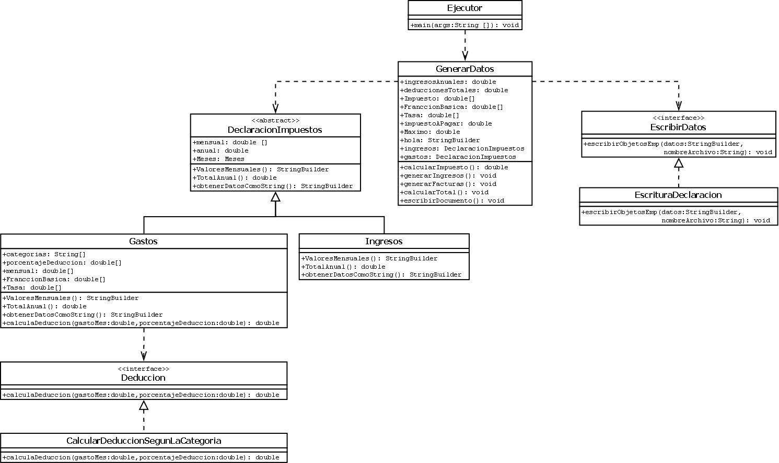
Solución-UML

Slide 5
Solución-Código
Registro de información:
Ejecutor:
generar.generarIngresos();
generar.generarFacturas();
GenerarDatos:
generarIngresos();
generarFacturas();
Gastos:
public StringBuilder ValoresMensuales()
Ingresos:
public StringBuilder ValoresMensuales()

Slide 6
Solución-Código
Cálculo de impuestos:
Ejecutor:
generar.calcularTotal();
GenerarDatos:
gastos.TotalAnual() ;
ingresos.TotalAnual();
Gastos:
public double TotalAnual()
Ingresos:
public double TotalAnual()

Slide 7
Solución-Código
Generación de declaración:
Ejecutor:
generar.escribirDocumento();
GenerarDatos:
escribirDocumento();
EscritorDatos :
void escribirObjetosEmp(StringBuilder datos, String nombreArchivo) throws IOException;
EscrituraDeclaracion :
void escribirObjetosEmp(StringBuilder datos, String nombreArchivo) throws IOException;

Slide 8
Solución-Código
Validación de datos:
Ingresos :
mensual[i] = (Math.random() * (2000 - 900 + 1) + 900);
GenerarDatos :
calcularImpuesto();
if (deduccionesTotales > Maximo) {
deduccionesTotales = Maximo;
}
Gastos:
ValoresMensuales(){
double gastoMes = (Math.random() * (40 - 9 + 1) + 9);
}

Slide 9
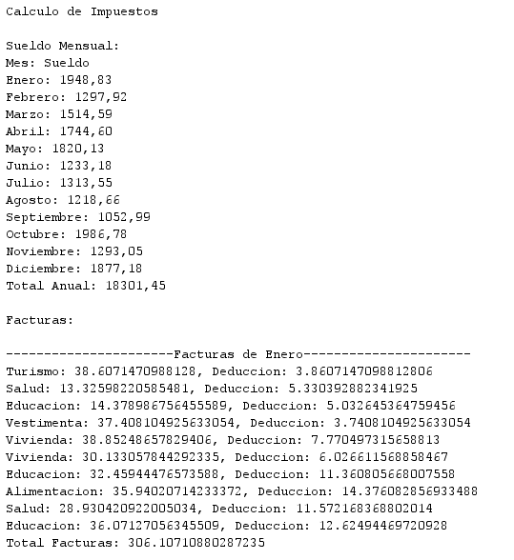
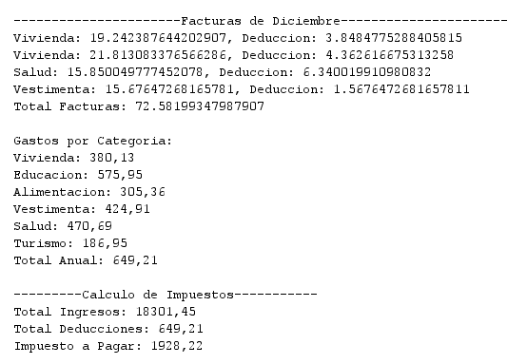
Resultados
Resultados

Slide 10
Conclusiones
Principios SOLID:
Responsabilidad Única: La mayoría de las clases parecen seguir el principio de responsabilidad única, ya que cada clase tiene una función específica,
Sustitución de liskov: Las subclases Gastos e Ingresos pueden sustituir a la clase base DeclaracionImpuestos.
Abierto/Cerrado: El código sigue el principio al permitir la extensión de funcionalidades a través de interfaces y clases abstractas sin modificar el código existente.
Segregación de interfaces: La interfaz deducción se puede considerar una interfaz especifica.
Inversión de Dependencias: Usa interfaces en lugar de clases concretas.

Slide 11
Conclusiones
Abstracción:
La clase DeclaraciónImpuestos
public abstract class DeclaracionImpuestos {}
Polimorfismo:
Se aplica en los métodos de las clases Gastos e Ingresos
public abstract StringBuilder ValoresMensuales();
public StringBuilder obtenerDatosComoString() ;
Herencia:
DeclaraciónImpuestos Hereda a Gastos e Ingresos.

Slide 12
Gracias

